Slide 1
CONTRATOS DE CLIENTES
Orlando Sedamano Cornejo
Marco Bustinza
Néstor Robles Cacha
Gabriela Rojas Munive
Paola Rojas Chicoma
Augusto Suárez Gutiérrez

Slide 2
CASOS DE USO SIGNIFICATIVOS PARA LA ARQUITECTURA

Slide 3
CC_PAQ001_Gestion_informacion_Contrato

Slide 4
CC_PAQ002_Seguimiento_Contrato

Slide 5
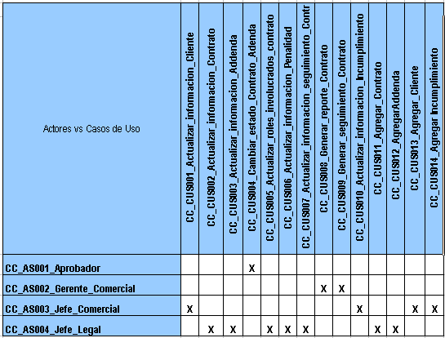
Matriz de trazabilidad de Actores vs Casos de Uso

Slide 6
ESPECIFICACIONES DE CASOS DE USO SIGNIFICATIVOS

Slide 7
CC_CUS011_Agregar_Contrato
Actores de Negocio | CC_AS004_Jefe_Legal
Propósito | Registrar el contrato de un Cliente.
Breve Descripción | El caso de uso comienza cuando el CC_AS004_Jefe_Legal selecciona la opción Agregar Contrato. El CC_AS004_Jefe_Legal registra un contrato. Por último se guarda el registro de Contrato.
Flujo de Eventos

Slide 8
CC_CUS011_Agregar_Contrato
Flujo Básico Agregar Contrato El caso de uso se inicia cuando el CC_AS004_Jefe_Legal selecciona la opción “Agregar Contrato”. Se ingresa el RUC del cliente para realizar su búsqueda y elige la opción Buscar. El sistema carga el listado de Cliente con los campos: razón social, tipo y contacto del cliente. El CC_AS004_Jefe_Legal ingresa el código de la buena pro y de la carta fianza. El CC_AS004_Jefe_Legal ingresa la fecha de inicio y fin del contrato. El CC_AS004_Jefe_Legal ingresa la moneda y monto del contrato. El CC_AS004_Jefe_Legal ingresa la descripción del contrato. El CC_AS004_Jefe_Legal selecciona la línea de servicio y el servicio del contrato. El sistema desde otra interfaz permitirá la agregación de los roles, entregables, clausulas e indicadores. El CC_AS004_Jefe_Legal ingresa los roles con los datos: Código y Nombre. El CC_AS004_Jefe_Legal ingresa los entregables con los datos: Código, Descripción, Fecha pactada y rol responsable.

Slide 9
CC_CUS011_Agregar_Contrato
Flujo Básico Agregar Contrato 12. El CC_AS004_Jefe_Legal ingresa las cláusulas con los datos: Código, Descripción, Tipo de clausula y porcentaje de penalidad. 13. El CC_AS004_Jefe_Legal ingresa los indicadores con los datos: Código, Descripción, Frecuencia y Valor objetivo. 14. El CC_AS004_Jefe_Legal elige la opción grabar. 15. El Sistema muestra la ventana de Confirmación “¿Está Seguro(a) de guardar registro?” 16. El CC_AS004_Jefe_Legal elige la opción SI de la Ventana de Confirmación. El Sistema muestra el mensaje “Se creó Contrato correctamente”. El caso de uso termina. [CC_RN009_Generación_de_Contrato], [CC_RN010_Generación_de_Adenda] [CC_RN012_Vigencia_Contrato].

Slide 10
CC_CUS011_Agregar_Contrato
Subflujos | Para el ingreso de cláusula se deberá seleccionar el tipo de cláusula, ingresar la descripción y porcentaje de penalidad, luego de esto recién se agrega a la pantalla de “Agregar Contrato”.
Flujos Alternos | Paso 2. No existe cliente Si en 2 no se encuentre registrado el Cliente se muestra el mensaje “No se encuentra Cliente registrado”.
Precondiciones
Poscondiciones | Contrato creado
Puntos de Extensión | No aplica
Acceso al sistema del CC_AS00_Jefe_Legal
El usuario CC_AS004_Jefe_Legal creó una sesión.

Slide 11
CC_CUS012_Agregar_Adenda
Actores de Negocio | CC_AS004_Jefe_Legal
Propósito | Registrar la addenda de un contrato que ya se encuentre en estado “Firmado”.
Breve Descripción | El caso de uso comienza cuando el CC_AS004_Jefe_Legal requiere registrar una adenda para ello selecciona la opción Agregar Addenda. El caso de uso termina cuando se registra la creación de la addenda.
Flujo de Eventos

Slide 12
CC_CUS012_Agregar_Adenda
Flujo Básico Agregar Addenda El caso de uso se inicia cuando el CC_AS004_Jefe_Legal selecciona la opción “Agregar Addenda”. Se ingresa el Nro. de Contrato para realizar su búsqueda y se elige la opción Buscar. El sistema muestra la razón social del cliente, la fecha de inicio, fecha fin, descripción y el estado actual del contrato. El CC_AS004_Jefe_Legal ingresa la descripción de la addenda. El CC_AS004_Jefe_Legal ingresa la fecha en la que se generó la addenda. El sistema permite agregar las cláusulas desde otra interfaz, asimismo le permitirá modificar o eliminar alguna cláusula del contrato. El CC_AS004_Jefe_Legal ingresa las cláusulas con los datos: tipo de cláusula, número (correlativo de cláusula), descripción, indicar si está sujeto a penalidad, el tipo de sanción y la sanción. El CC_AS004_Jefe_Legal elige la opción grabar.

Slide 13
CC_CUS012_Agregar_Adenda
Flujo Básico 9. El Sistema muestra la ventana de Confirmación “¿Está Seguro(a) de guardar registro?” 10. El CC_AS004_Jefe_Legal elige la opción SI de la Ventana de Confirmación. El Sistema muestra el mensaje “Se creó Contrato correctamente”. El caso de uso termina cuando se han ingresado los datos requeridos en el sistema y se procede a registrar la información de la addenda [CC_RN010_Generación_de_Adenda].

Slide 14
CC_CUS012_Agregar_Adenda
Subflujos | Para el ingreso de cláusula se deberá seleccionar el tipo de cláusula, número, descripción, indicar si está sujeto a penalidad, el tipo de sanción y la sanción, luego de esto recién se agrega a la interfaz de “Agregar Addenda”. Si el estado actual del contrato no es “Firmado” no permitirá el ingreso de los datos ni el registro de la addenda.
Flujos Alternos | Paso 2. No existe Contrato Si en 2 no se encuentre registrado el Contrato se muestra el mensaje “No se encuentra Contrato registrado”.

Slide 15
CC_CUS012_Agregar_Adenda
Precondición | Registro de la Contrato Para la creación de un addenda, debe existir un contrato y este debe de estar en esta “Firmado”. Acceso al sistema del CC_AS004_Jefe_Legal El usuario CC_AS004_Jefe_Legal creó una sesión.
Poscondición | Registro actualizado de la addenda Addenda creada.
Puntos de extensión | No aplica.

Slide 16
CC_CUS014_Agregar_Incumplimiento
Actores de Negocio | CC_AS004_Jefe_Legal
Propósito
Breve Descripción
Flujo de Eventos

Slide 17
CC_CUS014_Agregar_Incumplimiento
Flujo Básico

Slide 18
CC_CUS014_Agregar_Incumplimiento
Subflujos
Flujos Alternos No aplica
Precondiciones
Poscondiciones
Puntos de Extensión

Slide 19
CAPAS DE LA ARQUITECTURA

Slide 20

Capa de Presentación

Slide 21

Capa de Lógica de negocio

Slide 22

Capa de datos

Slide 23
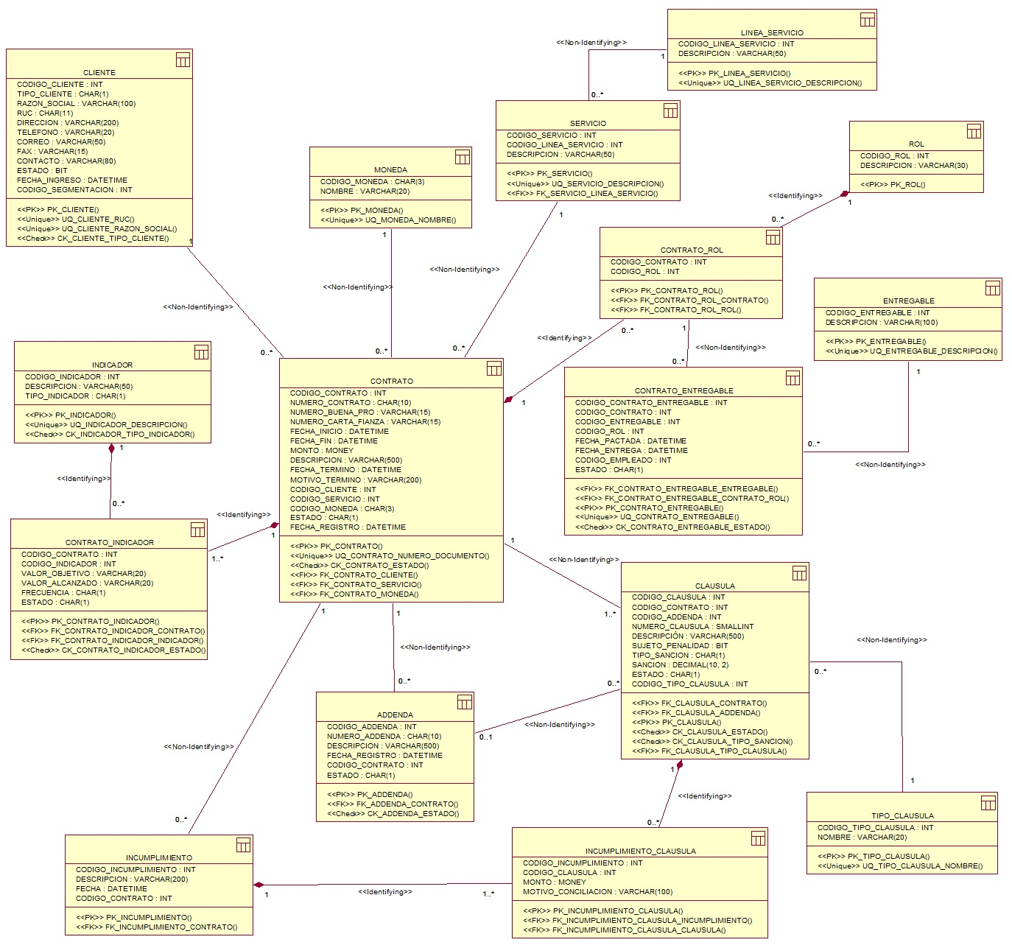
Modelo de datos

Slide 24
Conclusiones

Slide 25
CONTRATOS DE CLIENTES
Orlando Sedamano Cornejo
Marco Bustinza
Néstor Robles Cacha
Gabriela Rojas Munive
Paola Rojas Chicoma
Augusto Suárez Gutiérrez
GRACIAS !!!

